Slide 1

ORGANIGRAMA ALCALDIA MUNICIPAL
ZARAGOZA 2020 /ACTUALIZACION OCTUBRE

Slide 2
INTRODUCCIÓN
La estructura organizacional constituye un mecanismo para fortalecer la capacidad de ejecutar con eficiencia y eficacia las actividades, que le corresponden a cada Unidad Organizativa.
La importancia de contar con Manuales Administrativos que reflejen las atribuciones de todas las dependencias que conforman la Institución, es dar cumplimiento al marco legal y administrativo, así como; el de asumir el control administrativo de la Alcaldía Municipal de Zaragoza, con toda la Administración y ciudadanos.
El Gobierno Local de Zaragoza, en cumplimiento a los artículos 10, 11 y 12 de las Normas Técnicas de Control Interno Especificas de la Municipalidad, ha elaborado el presente Manual de Organización y Funciones, que permite a los diferentes niveles jerárquicos un conocimiento integral de la organización y las funciones generales de cada dependencia, estableciendo las líneas de autoridad y responsabilidad.
Este Instrumento Técnico contribuye a mejorar los canales de comunicación y coordinación; el uso interno y diario de este Documento, guía y especializa las áreas de trabajo, marca responsabilidades y fomenta el orden.
Con la aprobación del presente Organigrama, por parte del Concejo Municipal, se fortalece la capacidad de gestión y administración municipal, incluyendo los sistemas administrativos y financieros internos.
Su vigencia, implementación y aplicación de principios administrativos le da sostenibilidad a la modernización de la Municipalidad.

Slide 3
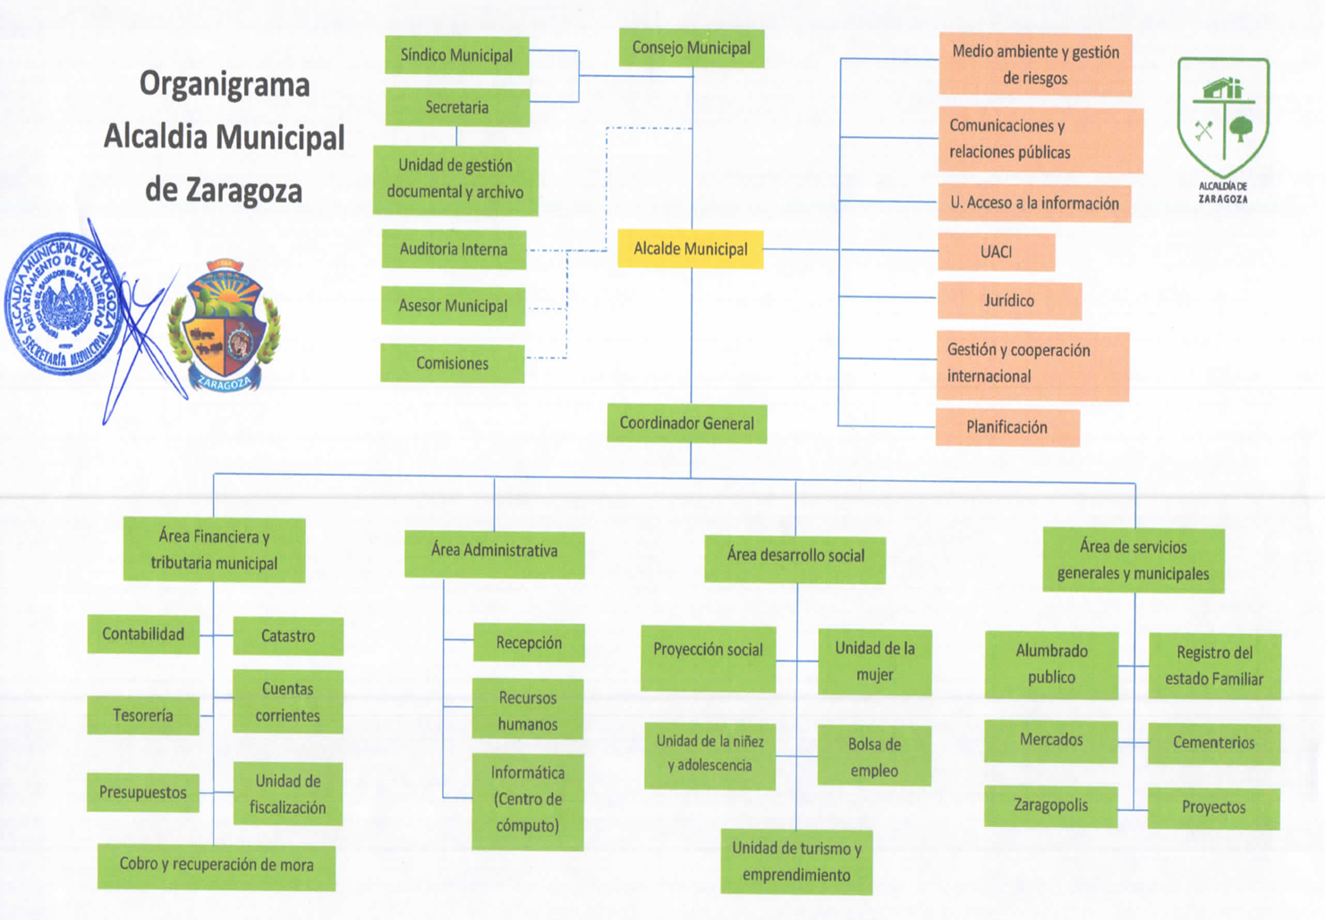

Slide 4
NIVEL SUPERIOR
CONCEJO MUNICIPAL
El gobierno municipal estará ejercido por un concejo, que tiene carácter deliberante y normativo y lo integrará un alcalde, un síndico y ocho regidores propietarios y cuatro regidores suplentes, para sustituir indistintamente a cualquier propietario.
propietarios:
Mauricio Romero Argueta primer regidor
Edgar Alexander Alemán Rivera Segundo regidor
José Armando Rodríguez Barrera tercer regidor
Esteban Ramírez Morales cuarto regidor
Dany Wilfredo Rodríguez Reyes quinto regidor
María Morena Reyes Platero sexto regidor
Verónica del Carmen Alfaro séptimo regidor
Evelio Pineda Romero octavo regidor
Suplentes:
Cecilia Guadalupe Mejía Miranda primer regidor
Remberto Miranda Medina segundo regidor
Nubia Lisseth López Elías tercer regidor
Ana Milagro Paz Peña cuarto regidor
Mujeres: 5
Hombres: 6
Total de regidores: 11

Slide 5
ALCALDE
Es el titular del Gobierno Municipal, pone en práctica las políticas y Acuerdos emanados del Concejo Municipal.
José Antonio Martínez Salazar
SINDICO
Defender los intereses, bienes y derechos del Municipio; asesorar al Concejo Municipal en lo relativo a aspectos legales y emitir dictámenes sobre asuntos que el Concejo Municipal y Alcalde soliciten.
Responsable:
Rafael Cristóbal Hernández Mejía

Slide 6
SECRETARIA MUNICIPAL
Asesorar al Concejo Municipal y alcalde, de forma eficiente y oportuna, en asuntos legales y administrativos de la Municipalidad; además, Registrar en el correspondiente Libro todas las Actas y Acuerdos tomados por el Concejo Municipal.
Responsable:
Lic. Ricardo Starlin Flores Cisneros
Mujeres: 2
Hombres: 1
Total de empleados: 3

Slide 7
UNIDAD DE GESTIÓN DOCUMENTAL Y ARCHIVO
Cumplir con las funciones y responsabilidades que establece la Ley de Acceso a la Información Pública –LAIP- y de leyes afines a la gestión documental y administración de archivos. Impulsar mediante técnicas de la gestión documental la eficiencia, transparencia y buen uso de los recursos en la institución y colaborar en ese sentido con los Entes obligados.
Responsable:
1. Douglas Moisés Romero
Mujeres: 1
Hombres: 1
Total de empleados: 2

Slide 8
COORDINADOR GENERAL
1. Vacante

Slide 9
AUDITORIA INTERNA
Velar por la aplicación de las Normas Técnica de Control Interno Especificas de la Municipalidad, y proponer las medidas correctivas para proteger los bienes y/o valores Municipales, promoviendo la eficiencia de las operaciones.
1. En proceso de contratación
.

Slide 10
ASESOR MUNICIPAL
Asesorar al Pleno, a los comités y a las demás unidades organizativas de la municipalidad, en aspectos legales institucionales. Emitir opinión jurídica cuando se le solicite. Asesorar en la formulación de proyectos de leyes, convenios, contratos, lineamientos, guías, dictámenes, formularios y otros documentos afines que establece la municipalidad.
Responsable:
1. Lic. Erick Huezo Aquino.

Slide 11
COMISIONES
Colaborar con el Concejo Municipal en la ejecución de Planes de Trabajo, Proyectos y Programas a favor de la Comunidad.
De las Comisiones dependen las personas que les colaboran para desarrollar un trabajo específico.

Slide 12
Comisión | Integrantes
SALUD | Cecilia Guadalupe Mejía; Miranda Nubia Lisseth López Elías.
EDUCACION | Nubia Lisseth López Elías; Cecilia Guadalupe Mejía Miranda.
DEPORTE | Mauricio Romero Argueta; Cecilia Guadalupe Mejía Miranda.
CULTURA | Edgar Alexander Alemán Rivera; Esteban Ramírez Morales.
MEDIO AMBIENTE | Esteban Ramírez Morales; Edgar Alexander Alemán Rivera.
PROYECTOS | Rafael Cristóbal Hernández Mejía; Edgar Alexander Alemán Rivera.
ADMINISTRACION Y FINANZAS | José Armando Rodríguez Barrera; Mauricio Romero Argueta, Evelio Pineda Romero.
COMISION DE GENERO | Cecilia Guadalupe Mejía Miranda, Nubia Lisseth López Elías, María Morena Reyes, Verónica del Carmen Alfaro Galicias, Ana Milagro Paz Peña

Slide 13
COMISION DE INTEGRIDAD MUNICIPAL | Esteban Ramírez Morales, Evelio Pineda Romero, Remberto Miranda, Trinidad Guardado, Douglas Romero, Cesar Edgardo López Guzmán, Vilma Rosibel Amaya.
NORMAS TECNICAS DE CONTROL INTERNO ESPECIFICO | Dayana Yessenia Peña Navarrete, Vilma Rosibel Amaya Arce, Jorge Alberto Arias Mendoza, Oscar Ernesto Álvarez Alarcón.
RENDICION DE CUENTAS | Carlos José Jiménez, Dayana Peña Navarrete, Erasmo Antonio Santillana, Trinidad Guardado Menjivar, Oscar Ernesto Álvarez Alarcón
COMISION ETICA | Lidia Arely Ortiz Olivar, Roxana Yanira Reyes Alvarado, Vilma Rosibel Amaya, Erick Leiva, Jorge Velásquez.
COMISION TRANSITORIA ELECTORAL | Erick Ernesto Leiva, Lic. Vilma Rosibel Amaya Arce, Lic. Ricardo Starlin Flores Cisneros

Slide 14
UNIDAD DE MEDIO AMBIENTE
Supervisar, coordinar y dar seguimiento a las políticas, planes, programas, proyectos y acciones ambientales dentro de la Institución; velar por el cumplimiento de las normas ambientales por parte de la misma y asegurar la necesaria coordinación institucional en la gestión ambiental, de acuerdo a las directrices emitidas por el Ministerio del Medio Ambiente.
Responsable:
Erick Ernesto Leiva Rodríguez
Mujeres: 1
Hombres: 3
Total de empleados: 4

Slide 15
UNIDAD DE COMUNICACIONES Y RELACIONES PÚBLICAS
Poner en marcha las políticas de información y comunicación, internas y externas de la Municipalidad.
Responsable:
1. Isaí Salvador Fuentes Molina
Mujeres: 2
Hombres: 1
Total de empleados: 3

Slide 16
UNIDAD DE ACCESO A LA INFORMACIÓN
Garantizar el derecho de acceso de toda persona a la información pública, a fin de contribuir con la transparencia de las actuaciones de la Municipalidad de manera oportuna fin de cumplir con lo establecido en la Ley de Acceso a la Información Pública (LAIP ); propiciar la transparencia de la gestión pública mediante la difusión, divulgación y actualización de la información, en los términos y lineamientos que el IAIP expida.
Responsable:
1. Trinidad Guardado Menjivar
Mujeres: 1
Hombres: 0
Total de empleados: 1

Slide 17
UNIDAD DE ADQUISICIONES Y CONTRATACIONES INSTITUCIONALES
Planificar y realizar las gestiones de compras, adquisiciones y contrataciones; así como, de proveer los bienes y servicios de forma oportuna y eficaz a las unidades solicitantes
Responsable:
1. Lic. Luis Edgardo Cerna
Mujeres: 1
Hombres: 2
Total de empleados: 3

Slide 18
UNIDAD JURÍDICA
Gestionar los procedimientos institucionales, además de iniciar, dar seguimiento y palmar ante cualquier tribunal, autoridad o funcionarios, todos los trámites e instancias de derecho, procesos o diligencias en los que tenga interés de la municipalidad, asimismo sustanciar los procesos que se ventilan en la Sala de lo Constitucional y en la Sala de lo Contencioso Administrativo, ambas de la Corte Suprema de Justicia y Corte de Cuenta de la Republica.
Responsable:
1. Licda. Lidia Areli Ortiz Olivar.
Mujeres: 1

Slide 19
GESTION Y COOPERACIÓN INTERNACIONAL
Responsable identificar mecanismos y fuentes de cooperación, de planificar y coordinar la gestión de recursos técnicos y financieros con fuentes bilaterales y multilaterales a nivel nacional e internacional; para el desarrollo y la proyección de la municipalidad.
Responsable:
Vacante

Slide 20
UNIDAD DE PLANIFICACIÓN
Planificar, realizar el seguimiento y evaluar el proceso de planificación Institucional, realizando mejoras de forma continua.
Responsable:
Vacante

Slide 21
UNIDAD FINANCIERA INSTITUCIONAL
Dirigir la gestión financiera institucional, llevando a cabo la planificación, coordinación, integración y supervisión de las actividades de presupuesto, tesorería y de contabilidad gubernamental, velando por el cumplimiento de la normativa definida por la Corte de Cuenta de la Republica de El Salvador y el Ministerio de Hacienda.

Slide 22
CONTABILIDAD
Revisar y registrar las transacciones financieras realizadas en la Municipalidad, velando por el cumplimiento de su legalidad y oportunidad.
Responsable:
1. Erasmo Antonio Santillana Rivas
Mujeres: 1
Hombres: 1
Total de empleados: 2

Slide 23
PRESUPUESTO
Coordinar las actividades relacionadas con la elaboración del proyecto de presupuesto institucional, ejecución, seguimiento y evaluación presupuestaria.
Responsable:
1. Dayana Yessenia Peña Navarrete
Mujeres: 1
Total de empleados: 1

Slide 24
TESORERIA
Planificar, organizar y controlar las actividades relacionados con el manejo de recursos públicos tales como: La recaudación, custodia y erogación de fondos.
Responsable:
1. Lic. Carlos José Jiménez Vásquez
Mujeres: 1
Hombres: 4
Total de empleados: 5

Slide 25
CATASTRO
Registrar y calificar los inmuebles, empresas y a sus propietarios; personas naturales o jurídicas, sucesiones y fideicomisos y toda actividad comercial que se realiza dentro del Municipio, a fin de que se puedan generar los ingresos tributarios en concepto de impuestos o tasas por servicios recibidos.
Responsable:
1. Jorge Alberto Mendoza Arias
Mujeres: 0
Hombres: 6
Total de empleados: 6

Slide 26
CUENTAS CORRIENTES
Registrar y controlar las obligaciones tributarias de los sujetos pasivos calificados por la prestación de servicios a inmuebles y negocios, así como; realizar gestiones de cobro a contribuyentes propietarios de negocios y/o inmuebles.
Emitir informe de los ingresos percibidos para la gerencia, clasificándolos por cuenta.
Responsable:
1. Julio Cesar Manuel Barrera Trujillo
Mujeres: 0
Hombres: 2
Total de empleados: 2

Slide 27
UNIDAD DE FISCALIZACION
Responsable:
Vacante

Slide 28
COBRO Y RECUPERACION DE MORA
recuperar con base a los procedimientos técnicos-administrativos y/o judiciales, la mora tributaria que por diversos motivos no se ha ya recaudado.
Responsable:
Nahún Urquilla Flores
Mujeres: 1
Hombres: 5
Total de empleados: 6

Slide 29
AREA ADMINISTRATIVA

Slide 30
RECEPCIÓN
Su función consiste en proporcionar todo tipo de información y asistencia, por lo que usualmente suelen poseer conocimientos administrativos o secretariales, recepción, trámite y despacho de correspondencia.
Responsable:
Evelyn Yasmara Rivera de Mejía
Mujeres: 1
Total de empleados: 1

Slide 31
RECURSOS HUMANOS
Realizar una gestión eficaz y eficiente del personal de la Alcaldía Municipal, de tal manera que se adecuen en todos los aspectos a las necesidades de cada una de sus áreas de trabajo, de igual manera desarrollar actividades de selección, contratación, capacitación y control del recurso humano de la Municipalidad.
Responsable:
1. María Santiaga Morales Ramírez (Encargada de RRHH)
Hombres: 1
Mujeres: 1
Total de empleados: 2

Slide 32
INFORMATICA
Diseñar, desarrollar e implementar programas de aplicación para las distintas unidades operativas de la Administración Municipal; capacitar al personal en el manejo y uso de uso de los mismos, así como brindarles mantenimiento y asistencia técnica, así como, la constante investigación de nuevas herramientas, de tal forma que la Institución logre mayores niveles de eficiencia y eficacia en el servicio que se proporciona.
Responsable:
1. Eris Kenwy Ramírez Araujo
Hombres: 2
Total de empleados: 2

Slide 33
TRANSPORTE
Es la unidad responsable de la logística y métodos que permiten organizar un servicio de administrar los equipos de transporte asignados a la municipalidad, asegurando el uso eficiente.
Responsable
1. Santos Arnulfo Rivera Rivera
Mujeres: 1
Hombres: 8
Total de empleados: 9

Slide 34
AREA DESARROLLO SOCIAL

Slide 35
PROYECCION SOCIAL
Promover las organizaciones comunales y la participación activa de estas en actividades educativas, recreativas he informativas; así como su involucramiento en la identificación, priorización y ejecución de proyectos orientados al mejoramiento de las condiciones socio-económicas de las comunidades del municipio de Zaragoza.
Responsable:
Oscar Ernesto Álvarez Alarcón
Mujeres: 1
Hombres: 7
Total de empleados: 8

Slide 36
UNIDAD DE LA MUJER
Diseñar y monitorear las estrategias de atención a demandas de las mujeres y familia, tomando como base Leyes, Acuerdos y Políticas Municipales, Reglamentos y Normativas relacionadas, y la protección de los datos personales de las mujeres, en igualdad de condiciones respecto de los hombres.
Responsable:
1. Cecilia Guadalupe Mejía Miranda (ad honorem)
Mujeres: 2
Hombres: 0
Total de empleados: 2

Slide 37
UNIDAD DE LA NIÑEZ Y ADOLESCENCIA
Diseñar y monitorear las estrategias de atención y protección a demandas de la niñez, adolescencia y familia, tomando como base Leyes, Acuerdos y Políticas Municipales, Reglamentos y Normativas relacionadas.
Responsable:
1. Diana Lissette Panameño de Sol
Mujeres: 2
Hombres: 0
Total de empleados: 2

Slide 38
BOLSA DE EMPLEO
Su función es interactuar entre la oferta y la demanda de trabajo, o sea servir de intermediarios entre los trabajadores que buscan empleo y los patronos que necesitan contratar trabajadores.
Responsable:
1. Zuleyma Yemileth Maldonado
Mujeres: 1
Hombres: 0
Total de empleados: 1

Slide 39
UNIDAD DE TURISMO Y EMPRENDIMIENTO
Es la unidad responsable de las actividades turísticas orientadas a la relajación y diversión recreación; así como fortalecer y brindar apoyo a los emprendedores locales
Responsable
1. Marta Julia Méndez Díaz
Mujeres: 2
Hombres: 4
Total de empleados: 6

Slide 40
SERVICIOS GENERALES Y MUNICIPALES DIVERSOS

Slide 41
SERVICIOS GENERALES DIVERSOS
Coordinar y monitorear el buen funcionamiento de las diferentes áreas de trabajo de servicios municipales diversos, para un servicio óptimo y oportuno que contribuya al desarrollo económico y social.
Responsable
1. German Antonio Araujo Chávez
Mujeres: 8
Hombres: 33
Total de empleados: 41

Slide 42
ALUMBRADO PUBLICO
Mantener en buen estado el sistema de Alumbrado Público del área urbana del Municipio y atender las solicitudes de la ciudadanía para brindar un mejor servicio.
Responsable
1. Jorge Alberto Mata Arvaiza
Mujeres: 0
Hombres: 3
Total de empleados: 3

Slide 43
PROYECTOS
Unidad Responsable de la elaboración de carpetas técnicas, coordinación y supervisión de obras municipales, entre sus funciones destaca la ejecución de proyectos dentro del municipio y que no requieren la intervención de contratistas u otro mecanismo de licitaciones.
Responsable
1. Brian Adalberto Torres Ángel
Mujeres: 0
Hombres: 13
Total de empleados: 13

Slide 44
TRANSPORTE
Es la unidad responsable de la logística y métodos que permiten organizar un servicio de administrar los equipos de transporte asignados a la municipalidad, asegurando el uso eficiente.
Responsable
1. Santos Arnulfo Rivera Rivera
Mujeres: 1
Hombres: 8
Total de empleados: 9

Slide 45
REGISTRO DEL ESTADO FAMILIAR
Sistematizar las funciones de registrar, conservar y facilitar la localización y consulta de la información, sobre hechos y actos jurídicos constitutivos, modificativos o extintivos del Estado Familiar (nacimientos, defunciones, matrimonios, divorcios, etc.) de las personas naturales, así como, de los demás hechos o actos jurídicos que se inscriban.
Responsable
1. Roxana Yanira Reyes Alvarado
Mujeres: 3
Hombres: 1
Total de empleados: 4

Slide 46
MERCADOS
Administrar las actividades del centro de abastos municipales, proporcionando a los usuarios y arrendatarios las condiciones necesarias de higiene, funcionalidad y legalidad en las operaciones realizadas.
Responsable
1. Roberto Urbina Argueta
Mujeres: 0
Hombres: 1
Total de empleados: 1

Slide 47
CEMENTERIOS
Controlar las operaciones realizadas en el Cementerio Municipal, velando por el cumplimiento legal de su funcionamiento.
Responsable
1. Roberto Urbina Argueta
Mujeres: 0
Hombres: 1

